Slide 1

Maze Game
The Coders

Slide 2
Как се играе играта
Нашата игра Maze Game е написана на С++ за 1 играч. Самата програма се състои от игрално поле(лабиринт) 20х10 , в която крайната цел е да се достигне изхода. Героят се управлява чрез W,A,S,D като вход от клавиатурата.

Slide 3
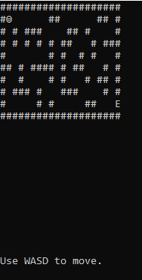
Инструкции
Легенда:
# - стена
☺ - герой
E - финал

Slide 4
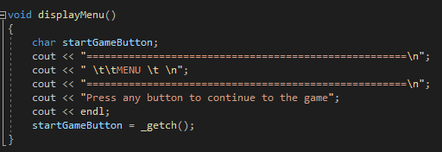
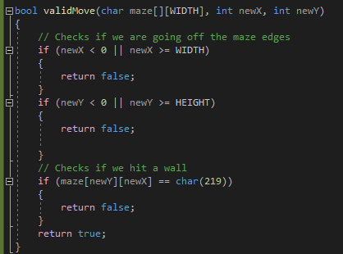
Функции на играта
Начално меню
Проверява ходовете

Slide 5
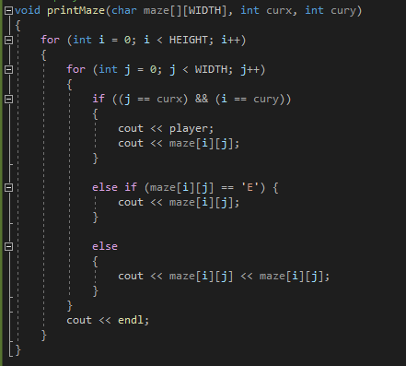
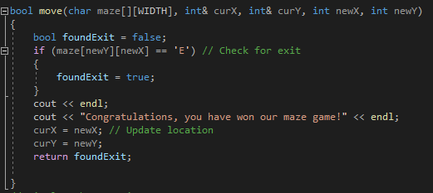
Layout на лабиринта
Проверява дали е намерен изхода

Slide 6






Програми използвани за направата на проекта

Slide 7
Участници
Марио Бошев – Scrum trainer
Венилин Дончев – QA Engineer
Петър Николов – Back-End
Кирил Димитров – Front-End

Slide 8
Благодарим за вниманието!

